Slide 1
Pestañas A
2. CF1_1_Subcategoria de la cosmovision

Slide 2
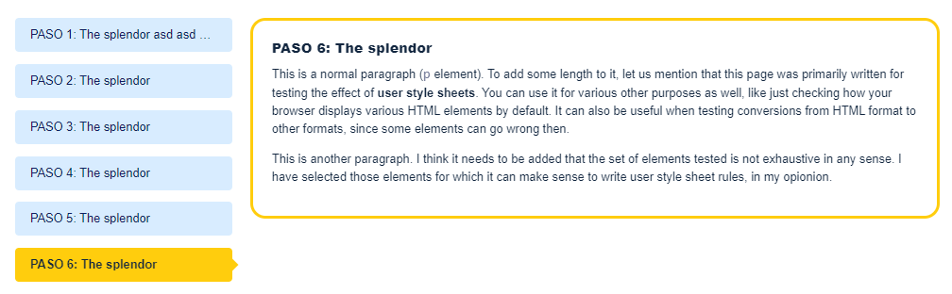
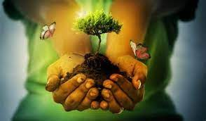
Indicaciones para la producción
Indicaciones para la producción
Por favor utilizar el recurso de pestañas para la información que hay en la diapositiva.
Madre Tierra: para la Cosmovisión Indígena, el concepto de Madre Tierra se considera al medio ambiente como “Toda la Vida”, incluyendo los bosques, praderas, la vida marina, el hábitat, los peces y la biodiversidad, teniendo cada una de ellas un significado simbólico que define la relación de estos Pueblos con la tierra, el territorio, el agua, y demás recursos, ya que constituye la base física, cultural y espiritual de su existencia. En relación con la madre tierra les obliga a conservar el medio ambiente para la supervivencia de las generaciones del presente y el futuro, asumiendo un rol de guardianes con derechos y responsabilidades, que defienden y garantizan la protección, disponibilidad y pureza, por ejemplo, del agua, tal como se establece en la declaración de Kioto de los Pueblos Indígenas sobre el agua del 2003 (CEPAL ORG, 2021).
Referencias de las imágenes: https://www.alainet.org/sites/default/files/styles/imagen-principal-articulo/public/madre_tierra_ambiente.jpg?itok=tAXAi0HG

Slide 3
Indicaciones para la producción
Indicaciones para la producción
Por favor utilizar el recurso de pestañas para la información que hay en la diapositiva.
Territorio y salud: el planeta tierra es la Madre (Sikuanis, Uwas, Sáliba,Cuiva, Masiware,, wipiwe, Yamaleros, Chiripos, Amoruas…), es Madre Tierra. El territorio es visto como un libro sagrado donde están escritas las leyes de la vida; cada monte o especie que se destruye es como una página que se arranca del libro, es un mensaje de los dioses que se olvida. (Organización Regional Indígena del Casanare - ORIC, 2006)
Referencias de las imágenes:

Slide 4
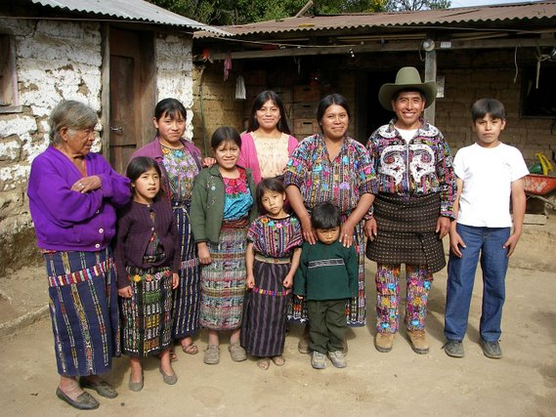
Indicaciones para la producción
Indicaciones para la producción
Por favor utilizar el recurso de pestañas para la información que hay en la diapositiva.
Familia: familia extensiva que involucra todo el clan, en donde familia son todos los del resguardo: abuelos, bisabuelos, nietos, cuñados, yernos, nueras, hermanos, hijas, que cumplen al interior de la comunidad unas normas socioculturales en cada ciclo vital, es decir que cuando se pasa de un ciclo a otro, por ejemplo, de niña a mujer, la persona es sometida a unas pruebas o rituales especiales de preparación que disponen la persona para confrontar el nuevo ciclo de vida. Dentro de un proyecto de vida que Integra al Individuo con el territorio y la espiritualidad. Es el conjunto de personas ascendientes, descendientes, colaterales y afines de un resguardo o clan que cumple al interior unas normas socioculturales.
Referencias de las imágenes:

Slide 5
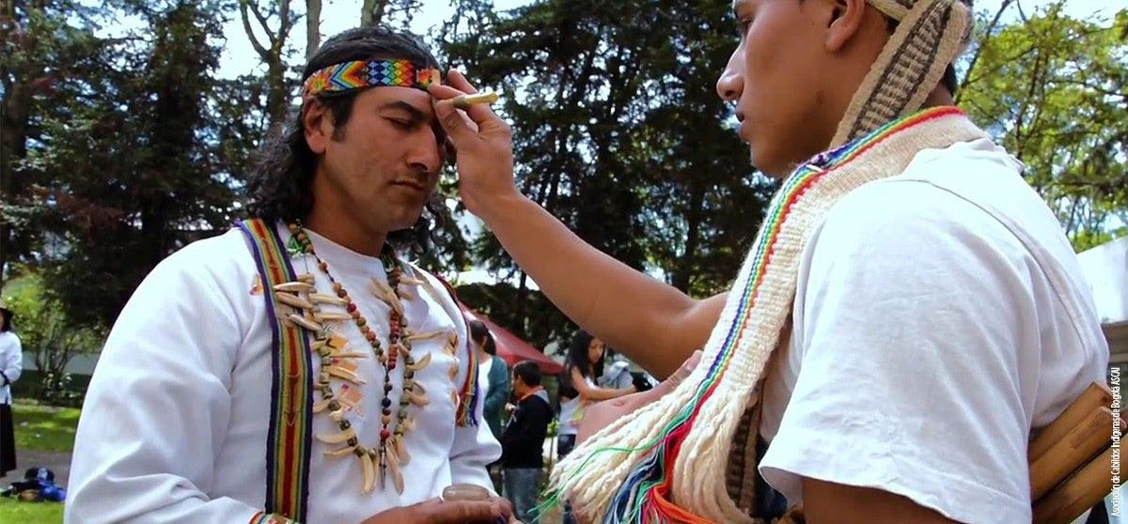
Indicaciones para la producción
Indicaciones para la producción
Por favor utilizar el recurso de pestañas para la información que hay en la diapositiva.
Salud: es un concepto holístico, comprende lo individual, lo familiar, lo colectivo, lo espiritual, la armonía con la madre tierra y los otros seres de la naturaleza y su mundo espiritual, el equilibrio, la reciprocidad, el orden social derivado de la cosmovisión y de la relación con los demás constituyentes de la naturaleza, la importancia vital del territorio y cada uno de sus elementos que son nuestros hermanos y la relación armónica con ellos es necesaria para estar bien en lo Físico-Espiritual-Social.
Referencias de las imágenes: https://blogs.iadb.org/salud/wp-content/uploads/sites/15/2016/05/salud-indigena.jpg

Slide 6
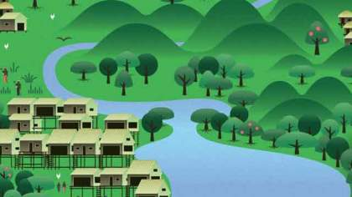
Indicaciones para la producción
Indicaciones para la producción
Por favor utilizar el recurso de pestañas para la información que hay en la diapositiva.
Plan de vida: es ese escenario que nos permite reconocernos como sujetos históricos y sujetos de derechos, fortalece nuestros cimientos de identidad, de sentidos y de pertenencia a un territorio y una cultura. / Un Plan de Vida Indígena es un instrumento de planeación que se construye a partir de un proceso participativo de autodiagnóstico y del ejercicio de elaboración de proyectos. Es un instrumento de política y de gobierno; y como tal, un acuerdo social que debe surgir del consenso. (Portal Territorio Indígena y Gobernanza, 2020).
Referencias de las imágenes: https://www.lifemosaic.net/images/sized/images/uploads/Territories_of_Life/Video_Graphics/Video_Thumbnails/No_Text/420-236-65-Impian_Kaum_Muda_Amazon_no_text.jpg

Slide 7
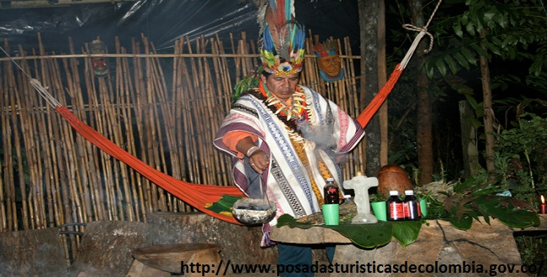
Indicaciones para la producción
Indicaciones para la producción
Por favor utilizar el recurso de pestañas para la información que hay en la diapositiva.
Enfermedad: es el desequilibrio, son las alteraciones del cuerpo y del espíritu en una persona, en una comunidad, es la alteración del medio ambiente, es no tener territorio ni agua, es un mal que tenemos en nuestro cuerpo por desobedecer o violar las normas de la comunidad, los usos y costumbres, las recomendaciones, que los caciques o médicos tradicionales hacen (Organización Regional Indígena del Casanare - ORIC, 2006)
La curación concierne al enfermo y a su familia y se utilizan plantas medicinales; se recurre al uso interno de las plantas o a masajes de diferentes tipos, u otras prácticas para tratar de liberar al cuerpo de enfermedades. Restituir el equilibrio perdido y reordenar: la falta que originó la enfermedad y el hábito de Vida.
Referencias de las imágenes: https://www.utadeo.edu.co/sites/tadeo/files/node/news/field_images/ceremonia_yage3.jpg

